Slide 1
Вводный курс: проект «Развитие СКК» (СКК Казахстан)
Страновой координационный комитет
15 апреля 2021

Slide 2
План
Введение к вопросу о Развитии СКК
Резюме пороговых результатов
Дальнейшие действия

Slide 3
Начнем с короткого вступительного видеосюжета об эволюции СКК в направлении от лидирующей роли Глобального фонда
На английском языке: с субтитрами на русском языке https://youtu.be/4XPKLXZw7yw

Slide 4
Что означает «Развитие СКК»?
Модель Глобального фонда обеспечивает инвестирование средств в стратегии прекращения эпидемий ВИЧ, туберкулеза и малярии, одновременно укрепляя жизнеспособные и устойчивые системы для сохранения здоровья людей. СКК являются главным элементом этой модели, служащим в качестве механизма Глобального фонда для управления на страновом и региональном уровнях и направленным на формирование и обеспечение воздействия.
Контекст
The What
Начиная с экспериментального этапа*, проект «Развитие СКК» (стратегическая инициатива стоимостью 15 млн долл. США на 2020-2023 гг.) будет осуществляться с участием приблизительно 90 СКК и РКК путем реализации приоритезированных мероприятий по укреплению основных функций.
Возможности
Мы находимся здесь
Усиленные механизмы, согласованные с национальными структурами
Оптимизированные процессы, ориентированные на достижение результатов инвестиционной деятельности
Укрепление управления для решения существующих и возникающих проблем в области здравоохранения
Успехи
*В 2018-2019 гг. экспериментальный проект «Развитие СКК» осуществлялся в тесном взаимодействии с 18 СКК, действующими в различных условиях, в целях тестирования инструментов и подходов. Основываясь на полученных результатах, впоследствии адаптированных к виртуальным условиям, проект «Развитие СКК» находится на своем втором этапе, распространяясь на остальные СКК и РКК (приблизительно 90 по всему миру).

Slide 5
Мероприятия, направленные на развитие, охватывают четыре основные сферы
Активный надзор за инвестициями в целях достижение воздействия
Конструктивное вовлечение заинтересованных сторон и обмен информацией, особенно с гражданским обществом и сообществами, в целях формирования инвестиций и контроля за их осуществлением
Эффективное позиционирование в национальных структурах и на существующих/ формирующихся платформах в целях повышения эффективности инвестиций в области здравоохранения
Эффективная операционная деятельность секретариата СКК по выполнению основных функций, стимулирование и поддержание систем управления в сфере здравоохранения
5

Slide 6
Что включает понятие «Развитие СКК»?
1
Проанализируйте, что работает, и определите возможности для улучшений
Порог
2
Приоритезируйте мероприятия в целях повышения ответственности
Вводный курс
Мы находимся здесь
3
Адаптируйте к условиям и поддерживайте динамику
Мероприятия
4
Изучите и поддерживайте системные усовершенствования в области управления
Результаты

Slide 7
Какие сроки?
Мы находимся здесь
Квартал 4, 2020 г.
Квартал 1, 2021 г.
Квартал 2, 2021 г.
12-24 месяца
Квартал 3, 2021 г./ Квартал 4, 2022 г.
Ориентируйтесь на подход к Развитию с использованием в дистанционном режиме пороговых результатов и результатов вводного курса
Доработайте второй пороговый уровень в отношении приоритетных видов деятельности и конечных результатов
Осуществите мероприятия в координации со страновой командой, сектором по работе с СКК, внешними экспертами (где применимо) и партнерами
Адаптируйте и примите подход к Развитию, основанный на страновом контексте, совместно со страновой командой Глобального фонда, сектором по работе с СКК и партнерами
Что СКК могут ожидать
Подтвердите сроки СКК, страновой команде, партнерам и сектору по работе с СКК
Одновременные шаги
Выберите приоритетные мероприятия, коллективно определенные в СКК
Установите стабильное состояние с применением принципов развития и мероприятий, включенных в модель обычного порядка ведения дел, и обновленного подхода к показателям эффективности
Notes:
Инструкции для консультанта:
Адаптируйте временную шкалу к каждому этапу и каждому СКК.

Slide 8
План
Введение к вопросу о Развитии СКК
Резюме пороговых результатов
Дальнейшие действия

Slide 9
Пороговые результаты дают возможность определить приоритетные сферы в целях повышения эффективности
Повысить результаты, чтобы:
Определить возможности
Приоритезировать ключевые мероприятия
Согласовать шаги по реализации
Последовательность процессов:
Глобальный фонд
рассматривает и утверждает предлагаемые области и мероприятия
СКК
получает и осуществляет утвержденные мероприятия
Консультант и СКК
предлагают приоритетные области и мероприятия

Slide 10
Пороговые результаты основаны на анализе трех источников данных
1
Опрос членов СКК
(Количественные данные)
2
Независимый анализ
Интервью с информантами из СКК
(Качественные данные)
Источники данных о пороговых уровнях
3
Документы СКК
(Качественные и количественные данные)

Slide 11
Пороговые результаты СКК Казахстан - 2021
3*
2*
1*
4*
Целевая сфера 2
Доля (%) достигнутых результатов
Целевая сфера 1
*Цифровые значения
Надзор
Вовлечение
Позиционирование
Операционная деятельность

Slide 12
Позиционирование – это путь, ведущий к устойчивому управлению в области здравоохранения
Подготовка
Осуществление
Шесть лет
Знания
СКК составляет схему существующих органов, систем, процессов и ресурсов
Воздействие на борьбу с тремя заболеваниями
Интегрированная национальная структура координирует программы в области здравоохранения
Начало пути
Вариант позиционирования
СКК коллективно обязуется закрепить свои функции перед национальными институтами
2
4
1
3
Обязательство
СКК коллективно берет на себя обязательства по укреплению систем управления в области здравоохранения в странах
Координация
СКК тесно сотрудничает с существующими органами, расширяя сбор и обмен данными
Адаптирование
СКК изменяет свою структуру и функции на основе одобренного варианта позиционирования
5

Slide 13
Вовлеченность способствует конструктивному участию всех избирательных групп
Представитель-ство
Отразить различные точки зрения избирательных групп
Подготовка
Объединить приоритеты избирательных групп и анализ данных
Участие
Нацелить на диалог, включить в процесс принятия решений
Коммуникация
Активный, непрерывный сбор данных, предоставляемых избирательными группами, с учетом проблем и возможностей в области осуществления; регулярная обратная связь по ключевым решениям

Slide 14
Надзор направлен на основные финансовые, программные и управленческие аспекты инвестиций в целях коллективного повышения эффективности
Как будет выглядеть успех?
Обеспечить стратегическую направленность, сохраняя национальные стратегические планы в центре внимания
Использовать данные и фактические материалы для осуществления надзора при поддержке сотрудников, занимающихся вопросами надзора
Более активно отслеживать выполнение обязательств по совместному финансированию
Встроить управление рисками в надзорную функцию
Принять совместный подход к решению проблем вместе с основными реципиентами
Все решения СКК основаны на стратегической информации
Для принятия обоснованных решений принята практика использования стратегических данных
СКК являются самостоятельными в осуществлении надзора; сотрудники по надзору переведены в категорию штатных сотрудников
В основе деятельности лежит управление рисками
Взаимоотношения между основными реципиентами и СКК строятся на основе сотрудничества и взаимодополняемости
Каковы ожидания

Slide 15
Принятие СКК решений на основе этических принципов является ключевым фактором для содействия борьбе против ВИЧ, туберкулеза и малярии
СКК следуют самым высоким стандартам в области этики и добросовестности
1
2
3
Управление конфликтами интересов
Принятие решений на основе этических принципов
Комитет или координатор по этике
Ключевые элементы
Кодекс поведения для членов СКК
Пакет модулей электронного обучения по применению Кодекса поведения
Веб-страница по вопросам этики в СКК
Ресурсы и инструменты

Slide 16
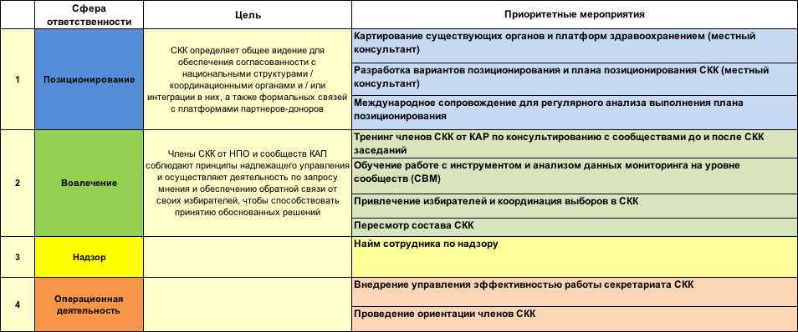
Порог определяет, на чем СКК фокусирует свою среднесрочную стратегию
Notes:
Примечания для консультанта:
Заполните этот раздел с общей картиной всех областей, поскольку даже в областях, не являющихся приоритетными, с ними будут связаны важные мероприятия.
Просто потому, что какая-то область не является приоритетной, это не означает, что она не будет иметь связанных с ней мероприятий, над которыми работает СКК.

Slide 17
План
Введение к вопросу о Развитии СКК
Резюме пороговых результатов
Дальнейшие действия

Slide 18
Дальнейшие действия
Консультант информирует Глобальный фонд о пороговых результатах и результатах вводного курса
Глобальный фонд утверждает пороговые значения и пакет мероприятий и информирует об этом СКК
Секретариат СКК использует утвержденный пакет для перераспределения плана работы с указанием сметных расходов и представляет его председателю СКК
Секретариат СКК информирует о результатах вводного курса, утвержденных областях и мероприятиях всех членов СКК для получения одобрения
Предложение: СКК назначает координаторов для каждой области развития, чтобы контролировать осуществление приоритезированных мероприятий

Slide 19
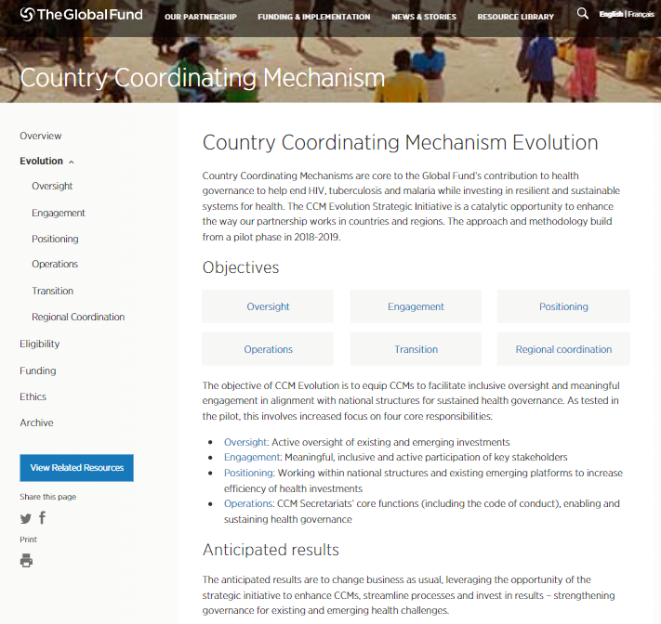
Ресурсы для СКК
Вы можете получить доступ к ресурсам на обновленной веб-странице «Развитие СКК» по этой ссылке!
https://www.theglobalfund.org/en/country-coordinating-mechanism/evolution/

Slide 20
Какова роль члена СКК?
Понимать и разделять основные обязанности
Вносить вклад в осуществление приоритетных мероприятий и участвовать в их реализации
Укреплять взаимную подотчетность в деле повышения эффективности СКК (он эффективен настолько, насколько эффективны его члены!)
Другие идеи?
Повышение эффективности СКК и системы управления в целях поддержки национальных мер борьбы с заболеваниями

